Slide 1
Проект: чат внутри сайта, место в рейтинге, обозначение рисков поступления.
Студенты гр. Ри-180003 Кохновец Косарева Шмонин Бархатов
Ст. преподаватель спиричева н.р.
Команда “IVT VVS P”

Slide 2
Целевая аудитория
Целевая аудитория, на которую направлен наш проект – это выпускники 11-х классов и ССУЗ-ов, и они нуждаются в облегчении процесса сбора информации об университете и правилах подачи документов для поступления, а так же в понимании реальных шансов поступления на бюджетную или контрактную основу обучения на то или иное направление

Slide 3
Чат внутри сайта
Чат внутри сайта мог бы пригодиться абитуриенту, чтобы задать ряд общих вопросов насчёт университета, общежития, процесса поступления и сроков подачи документов.
Преимущества:
Удобство (Сразу внутри сайта, без проблем с соц. сетями, почтой и телефонными звонками)
Оперативность
Чёткий, но в то же время понятный ответ на вопрос

Slide 4
Чат внутри сайта

Slide 5
Чат внутри сайта
Как это работает: 1. На сайте устанавливается программный скрипт выбранного online-чата.
2. При определенных заданных владельцем сайта условиях всплывает форма чата, где посетитель может указать какие-то свои данные и задать консультанту вопрос.
3. Консультант в окне чата отвечает на вопросы посетителя, помогает определиться с выбором и т.д. Как это работает для пользователей, все вы, скорей всего, знаете. Для владельца сайта важно выбрать сервис чата, установить код, настроить его тем или иным образом, и самое главное, своевременно отвечать на запросы пользователей.

Slide 6
Обозначение рисков поступления
Текущий калькулятор ЕГЭ показывает направления, но не даёт представления абитуриенту, может ли он поступить на то или иное направление, и приходится дополнительно обращаться к приказам о зачислении прошлых лет.

Slide 7
Обозначение рисков поступления

Slide 8
Место в рейтинге
Окно с указанием места абитуриента в рейтинговых списках упростит мониторинг положения студента на направлениях, на которые он подал документы, в том числе на направление, на которое он подал оригинал аттестата, и на потенциальное место в списках тех направлений, на которые абитуриент ещё может переписать документы.

Slide 9
Место в рейтинге

Slide 10
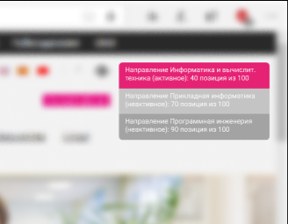
Место в рейтинге

Slide 11
Заключение
Эти несколько нововведений не сделают ничего принципиально нового, но упростят процесс поступления и сохранят некоторое количество времени и нервов абитуриентам.

